Slide 1

Solutions d’une équation aux valeurs propres: oscillateur anharmonique
Gabriel Hémond et Meriem Khalfoun

Slide 2
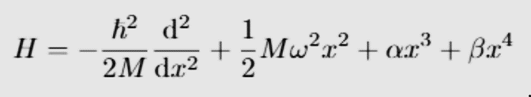


Hamiltonien et équation de Schrödinger

Slide 3


Oscillateur harmonique

Slide 4
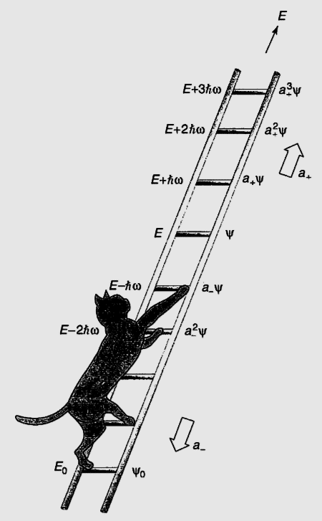
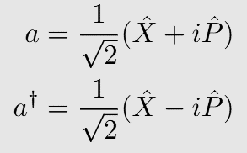
Opérateurs d’échelle

Slide 5

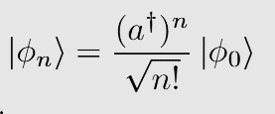
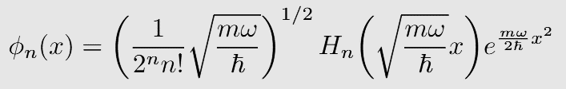
Solutions pour l’oscillateur harmonique

Slide 6
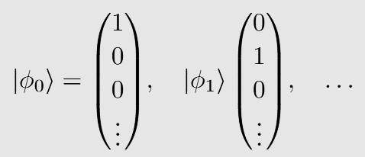
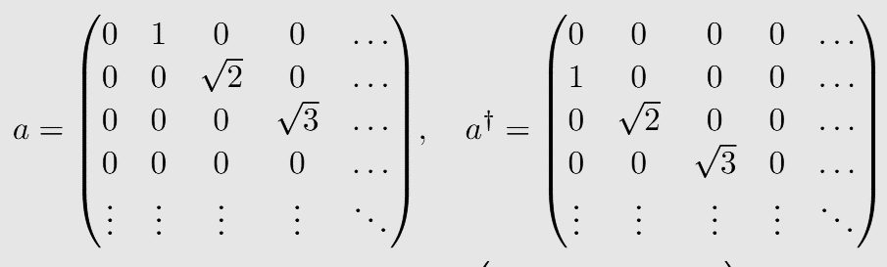
Représentation matricielle

Slide 7

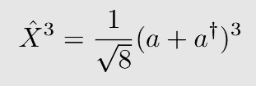

Oscillateur anharmonique

Slide 8
Algorithmes pour valeurs et vecteurs propres
Algorithme de Gram-Shmidt
Algorithme de rotation de Givens
Algorithme des itérations de quotients de Rayleigh

Slide 9
Gram-Shmidt

Slide 10
Gram-Shmidt

Slide 11
Gram-Shmidt

Slide 12
Gram-Shmidt

Slide 13
Gram-Shmidt

Slide 14
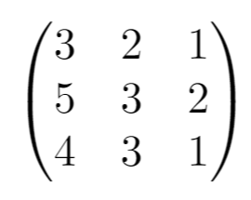
Rotation de Givens

Slide 15
Rotation de Givens

Slide 16
Rotation de Givens
3
ϴ
4

Slide 17
Rotation de Givens
5

Slide 18
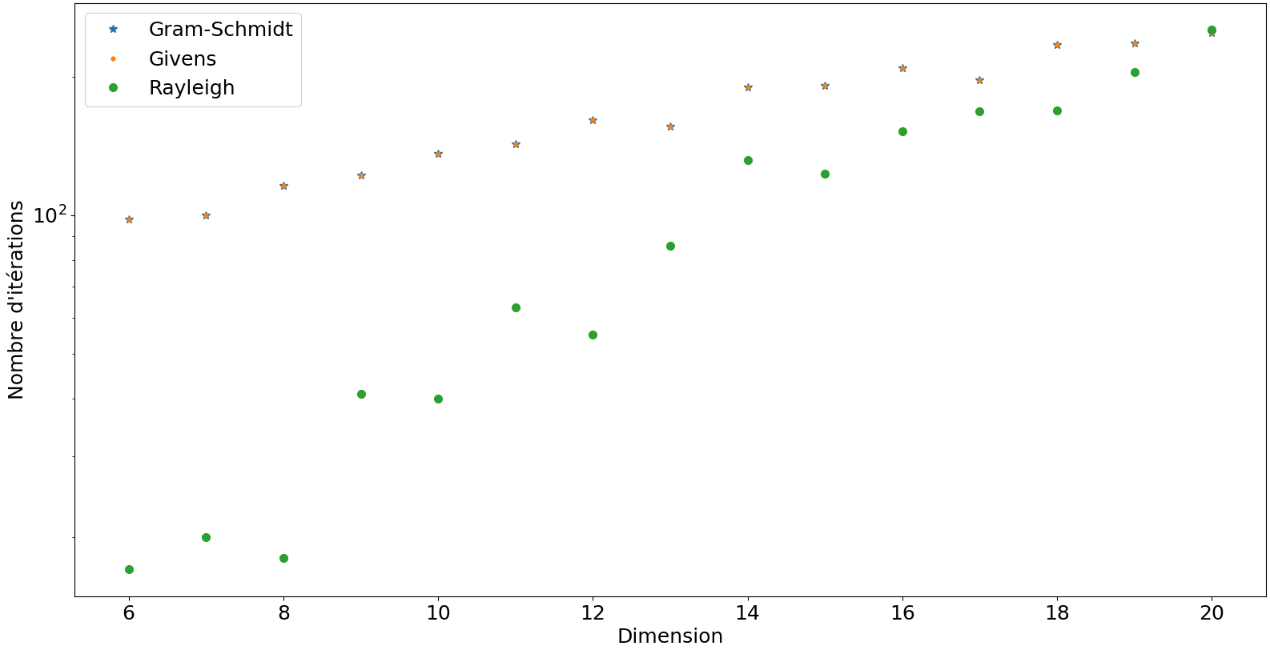

Slide 19
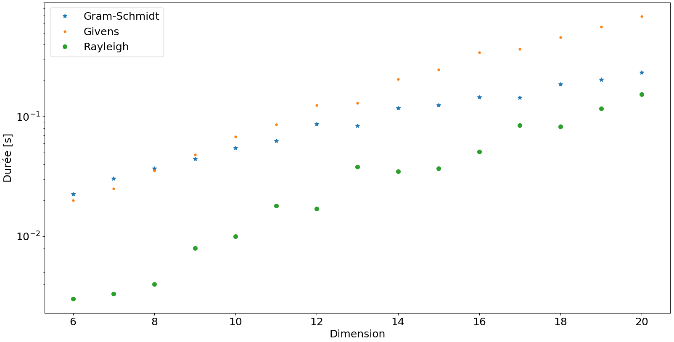

Slide 20
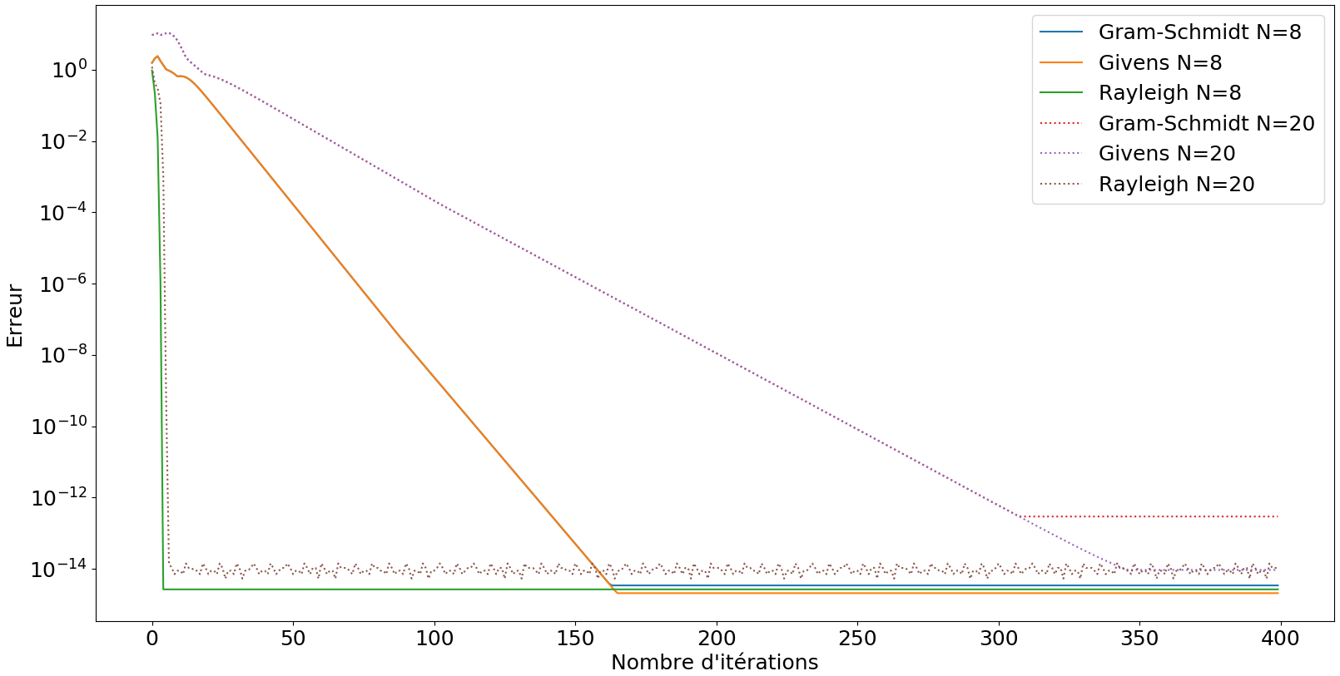

Slide 21
Solutions pour l’oscillateur anharmonique

Slide 22
Solutions approximatives: perturbations

Slide 23
Conclusion

